Slide 1
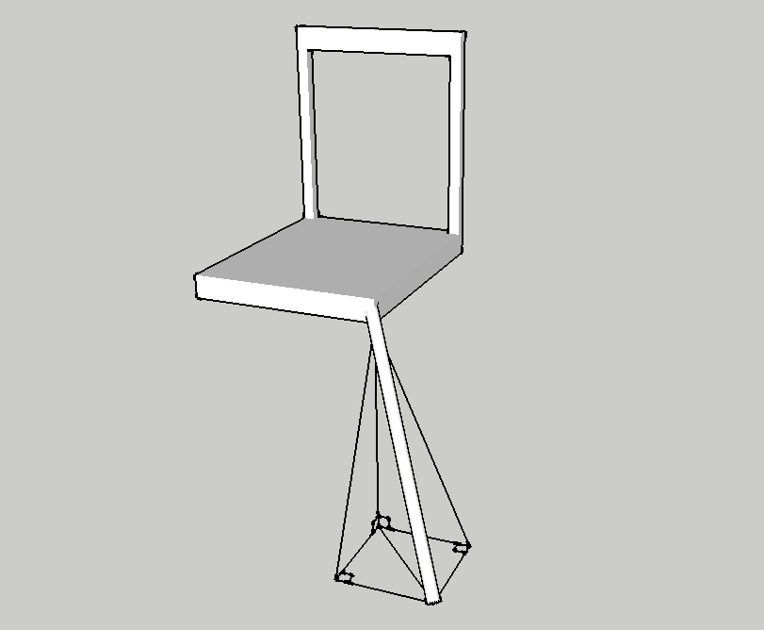

Slide 2
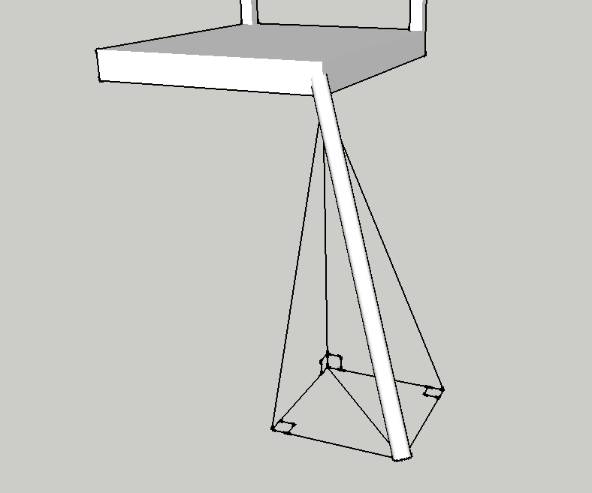
r
s
𝜽
h
𝛼
z
y
x

